Slide 1
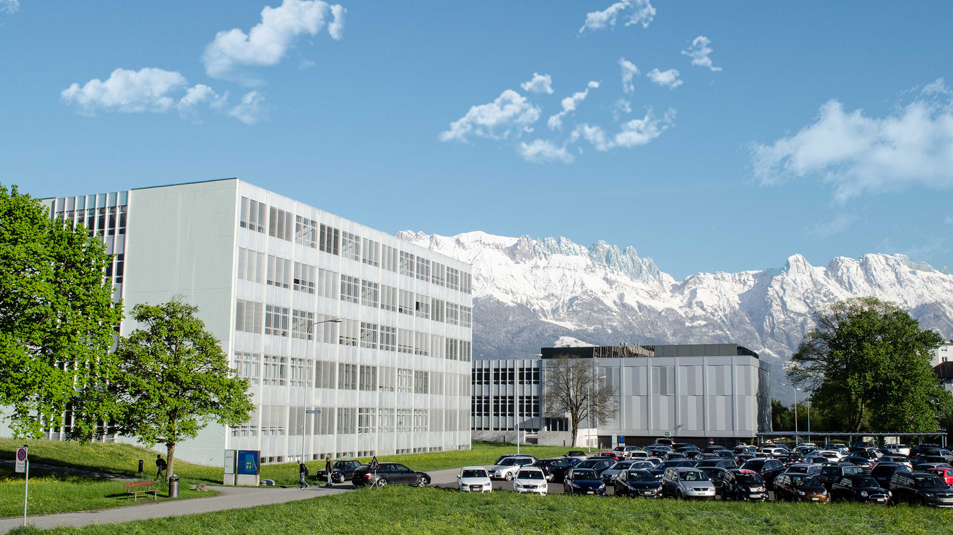
Einführung und Aufgabenstellung
ITBO Modul Umsetzung einer Mensch-Roboter Kooperation (MRK) am Beispiel der Montage des Ost-Gadgets
Prof. Dr.-Ing. Matthias Scholer

Slide 2
Umsetzung einer Mensch-Roboter Kooperation
Einführung
Ablauf der Produktanalyse, Prozessplanung und Aufgabezuteilung an einem Beispiel
Aufgabenstellung

Slide 3
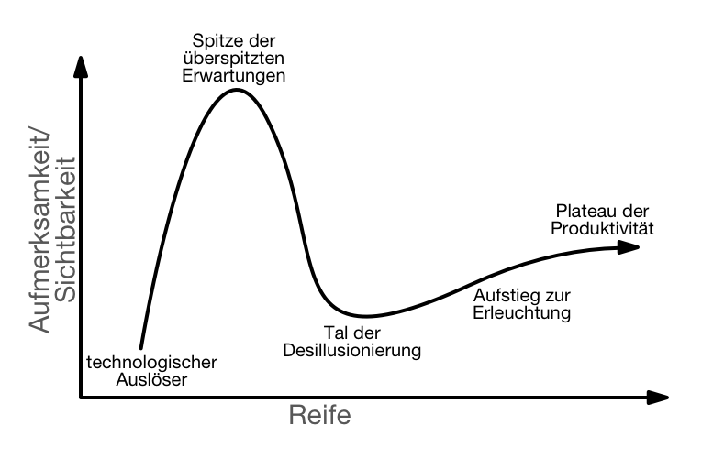
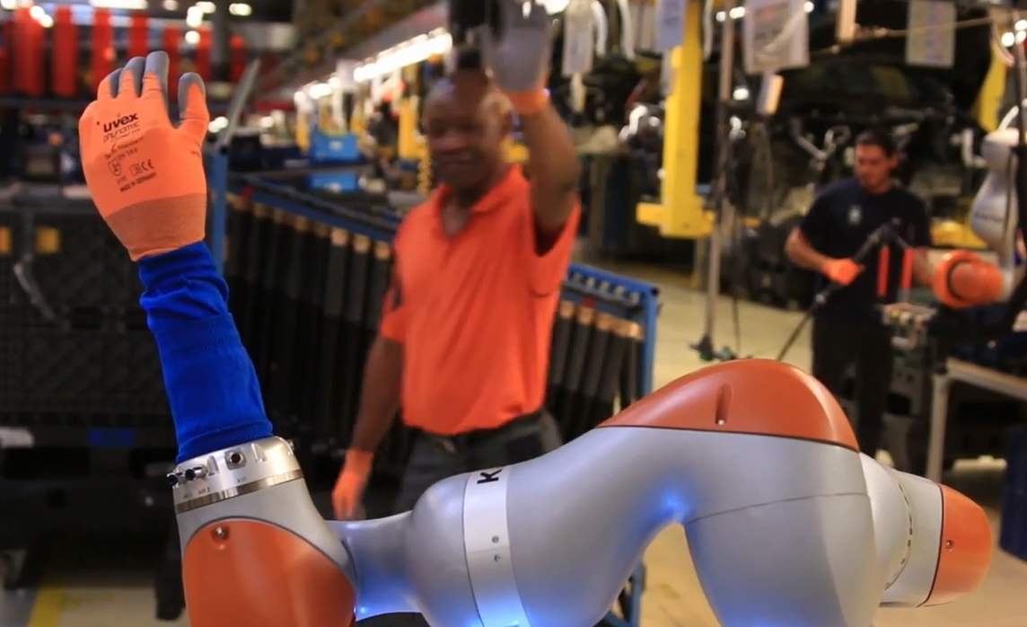

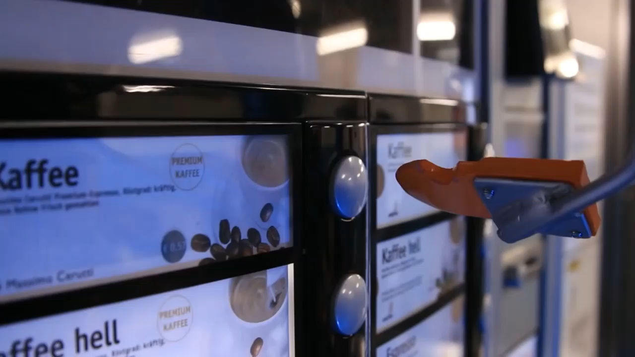
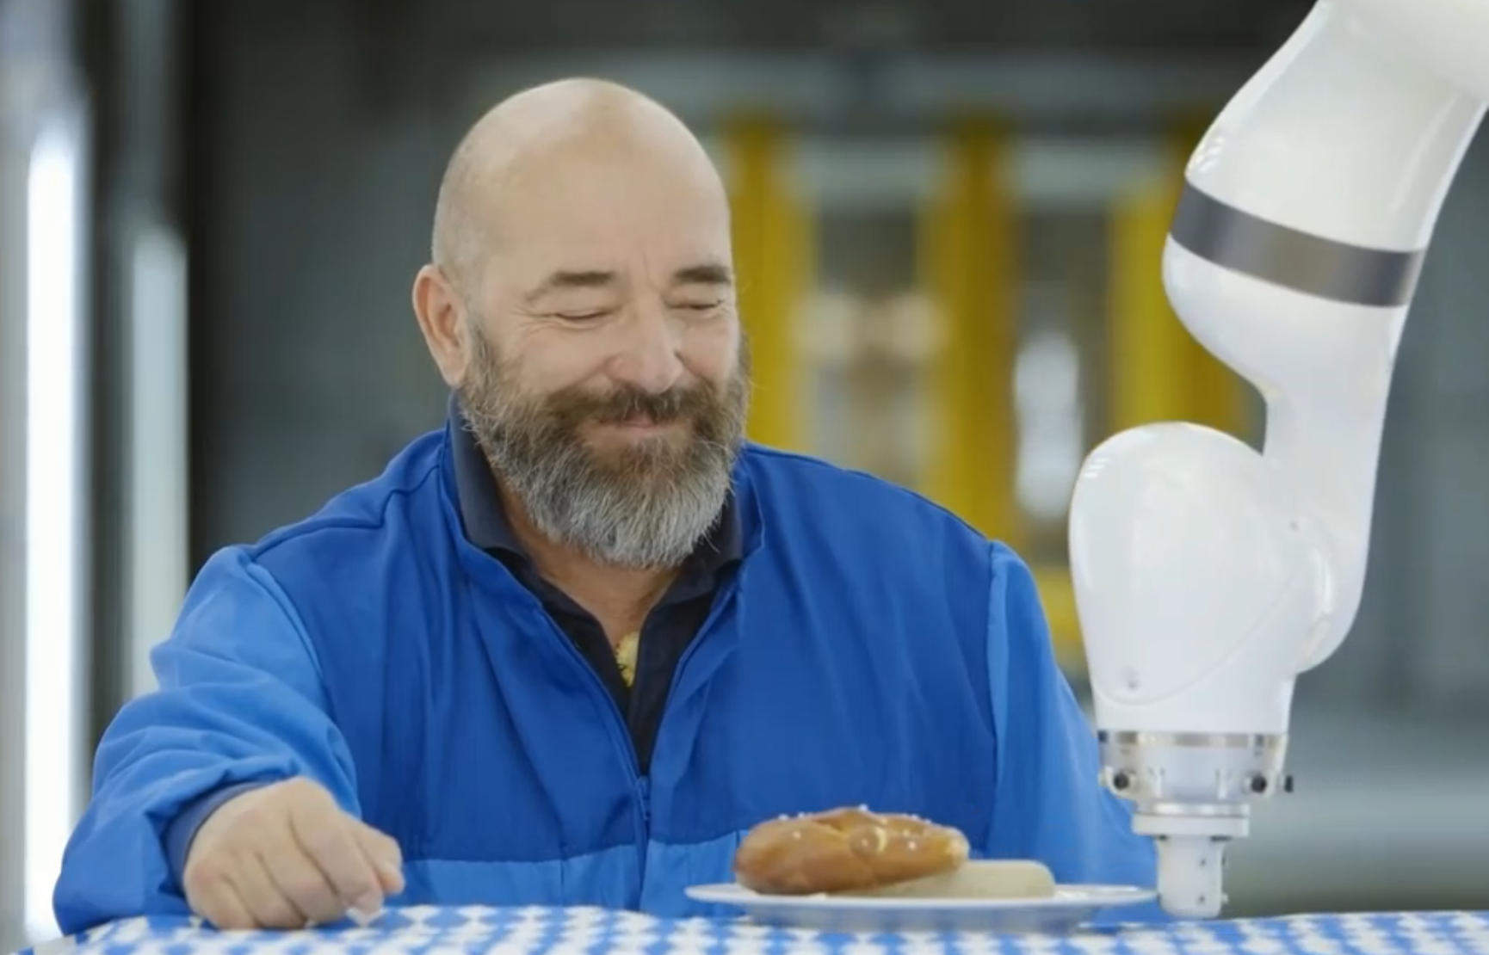
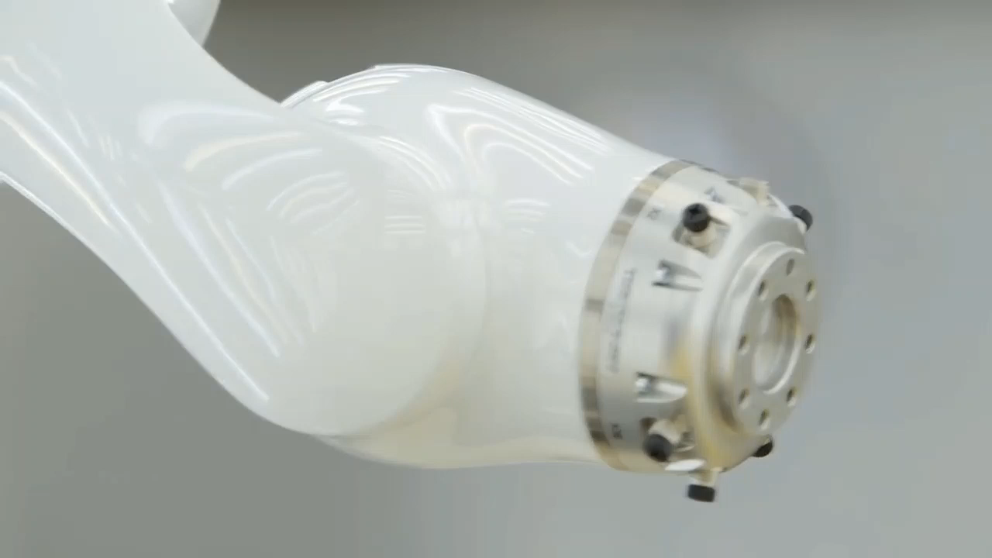
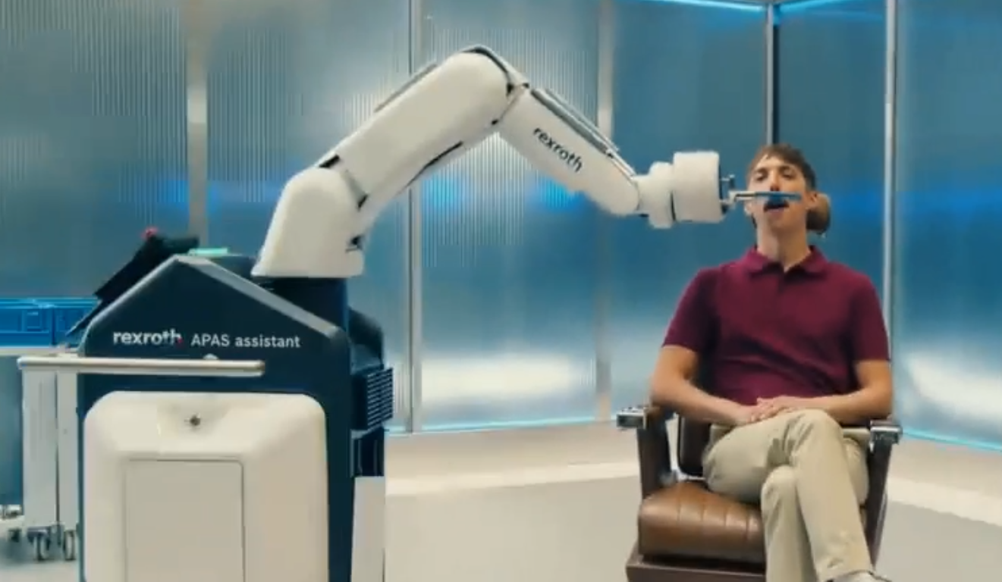
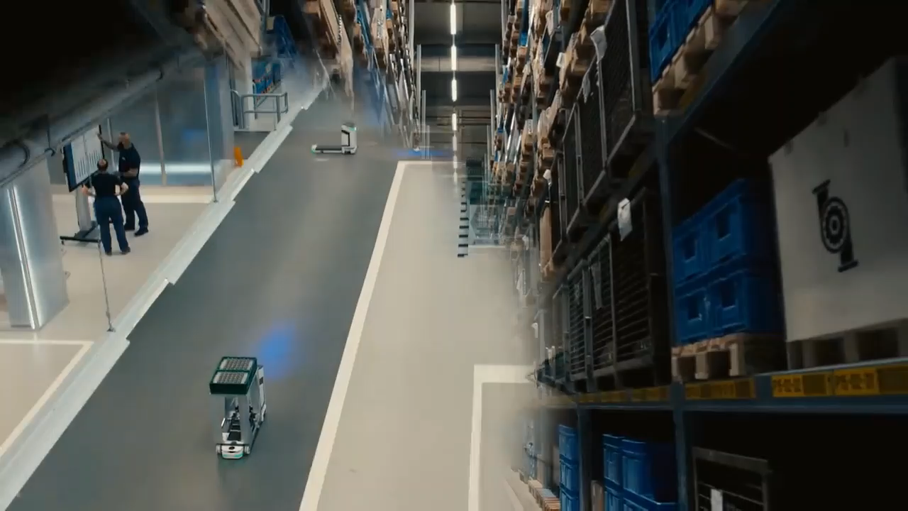
Illusion Internet:
So arbeiten Mensch und Roboter zusammen
Einführung und Aufgabenstellung
Illusion Internet
Quelle: BMW, Bosch, Ford, Gartner

Slide 4
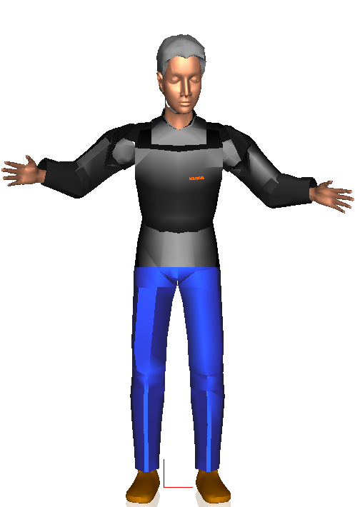
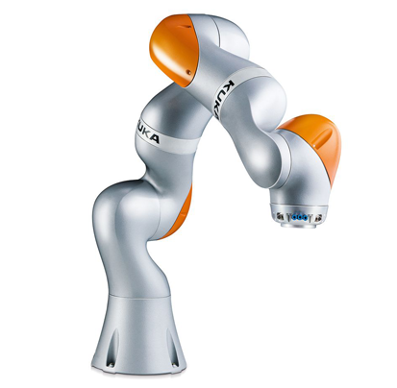
Menschliche Fähigkeiten im Vergleich zum Roboter
Einführung und Aufgabenstellung
3D-Vision System
in Echtzeit
Kollisionsfreie Bahnplanung in Echtzeit für alle Achsen
Automatisierte Fehlerkorrektur
Lern- und Anpassungsfähig
Rotations- und
Neigungsachse
6/7 achsiger Roboter
7-achsiger Roboter
7-achsiger Roboter
≠
20-achsiger Roboter
20-achsiger Roboter
Rotationsachse zur Arbeitsraum Erweiterung
Omnidirektionale, Höhenanpassungsfähige Bewegungsplattform
Nur weil eine Tätigkeit für Menschen einfach ist, heißt das nicht, dass sie auch leicht automatisierbar ist
Quellen: ZeMA, Robotix Academy, Kuka

Slide 5
Aufgabenstellung: Planung und Umsetzung eines Montageprozesses in Mensch-Roboter Kooperation
Einführung und Aufgabenstellung
Ziel ist die Planung und Umsetzung einer Mensch Roboter Kooperation zur Montage des OST-Gadgets
Hierzu sind 5 einzelne Arbeitsaufträge durchzuführen:
Analyse des zu produzierenden Produktes
Planung des Montageprozesses
Aufteilung der Aufgaben auf Mensch und Roboter
Erstellung eines Ablaufplans für den Roboter
Programmierung des Roboters offline, dann Übertragung auf realen Roboter

Slide 6
Umsetzung einer Mensch-Roboter Kooperation
Einführung
Ablauf der Produktanalyse, Prozessplanung und Aufgabezuteilung an einem Beispiel
Aufgabenstellung

Slide 7
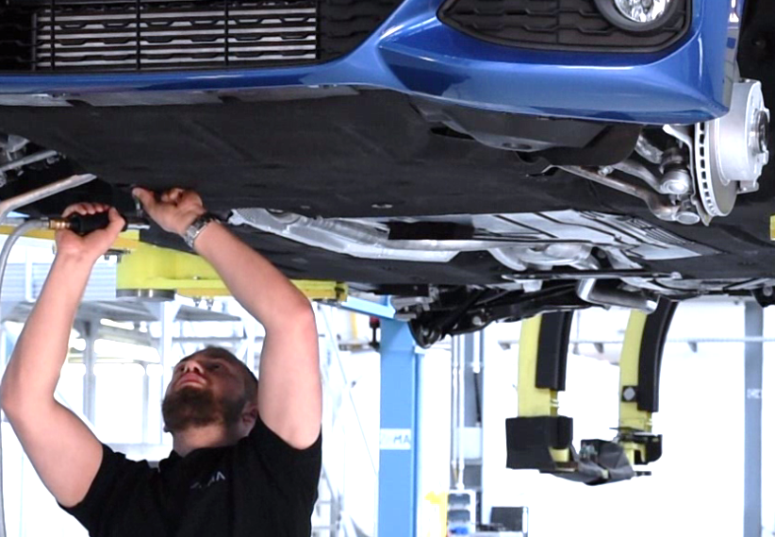
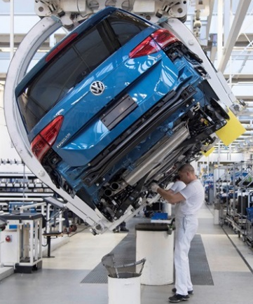


Aufgabenzuteilung am Beispiel der MRK in der Fahrzeug Unterbodenmontage: Status Quo
Einführung und Aufgabenstellung
Entnehmen
Zuführen
Vorfügen
Ausrichten
Fixieren
Ver-schrauben
Zurück-laufen
[% Taktzeit]
Ergonomisch bedenklich (75%) Ergonomisch unbedenklich (25%)
Bilder: ZeMA

Slide 8
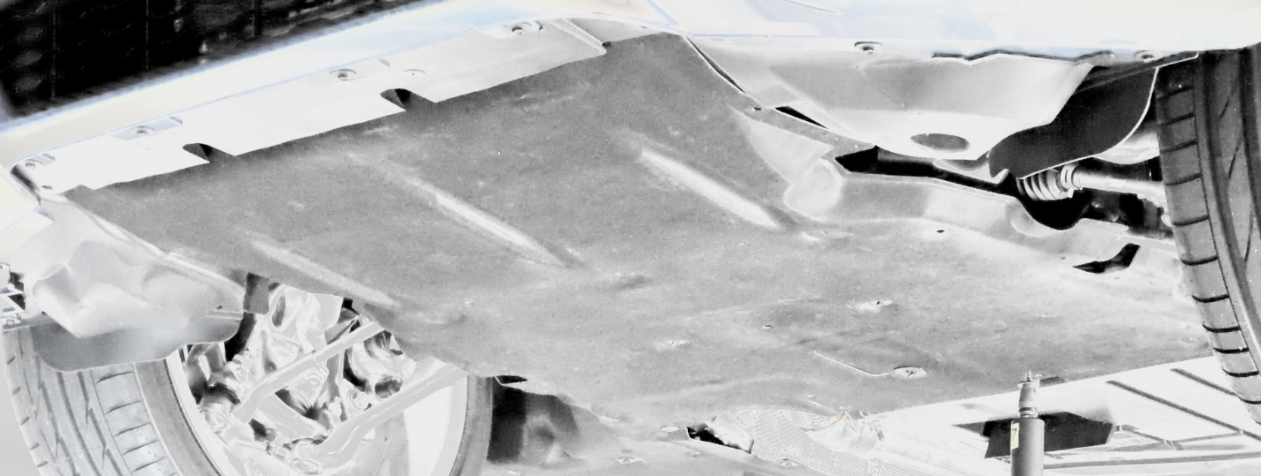
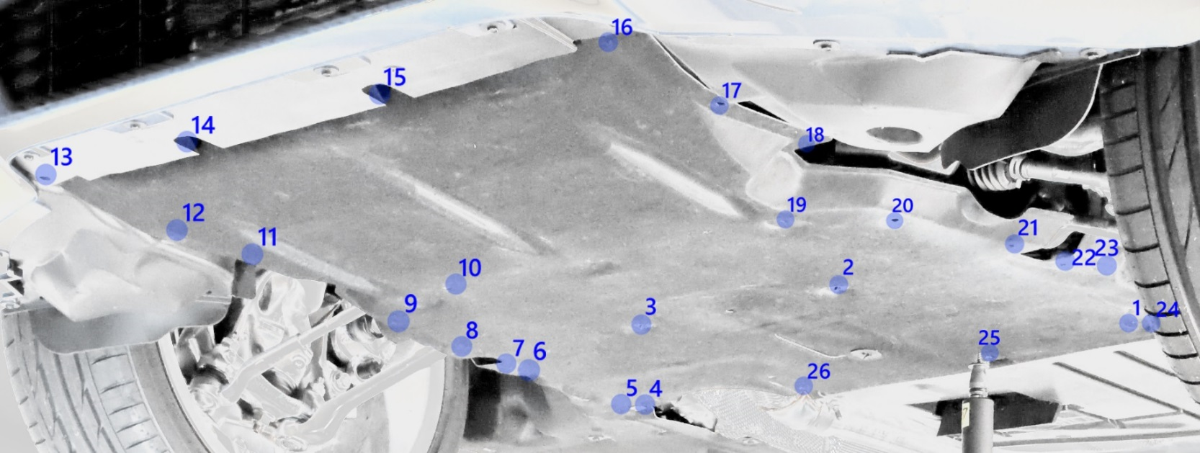
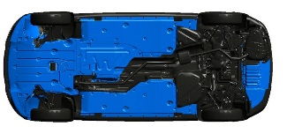
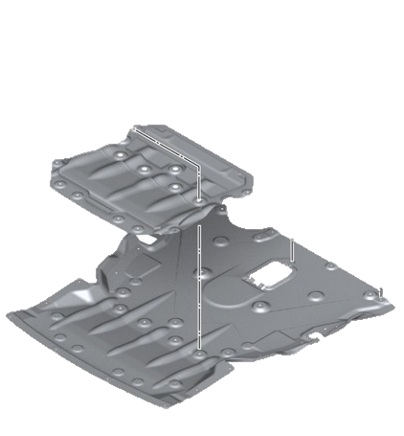
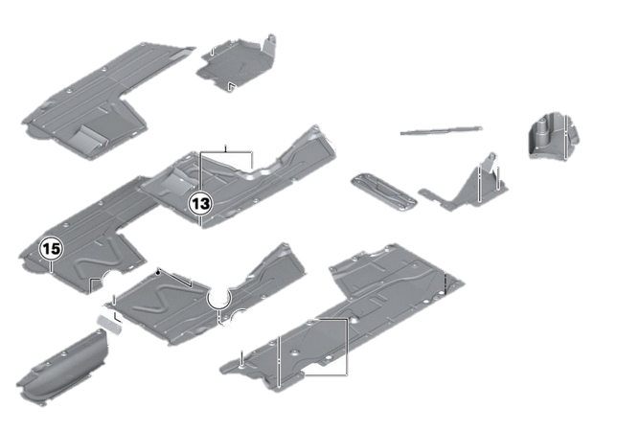
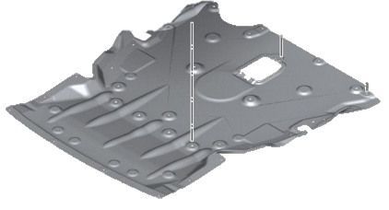
Aufgabenzuteilung am Beispiel der MRK in der Fahrzeug Unterbodenmontage: Produktanalyse
Einführung und Aufgabenstellung
Bilder: ZeMA

Slide 9
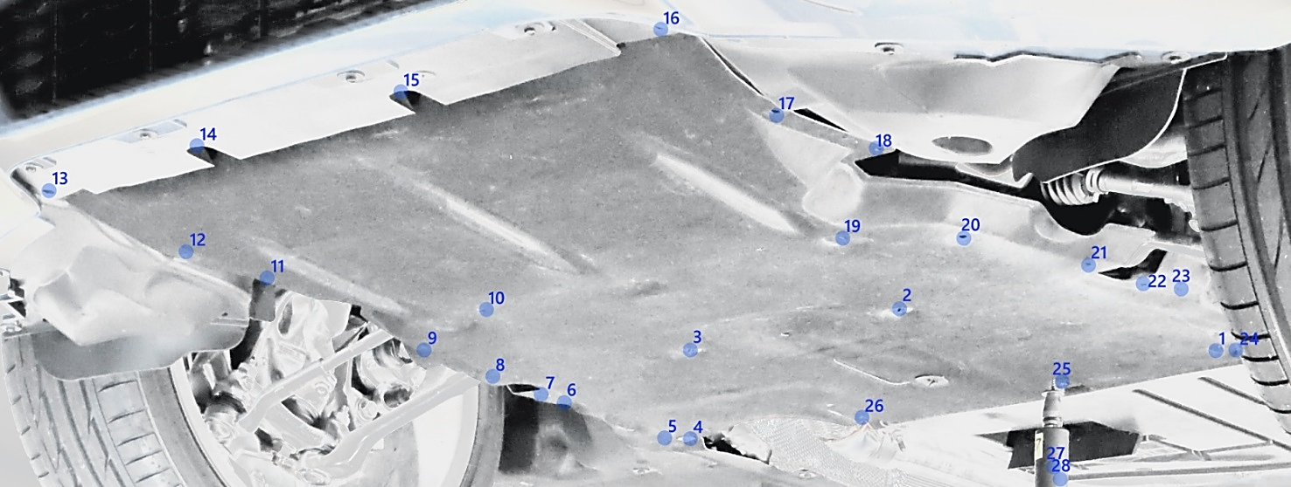
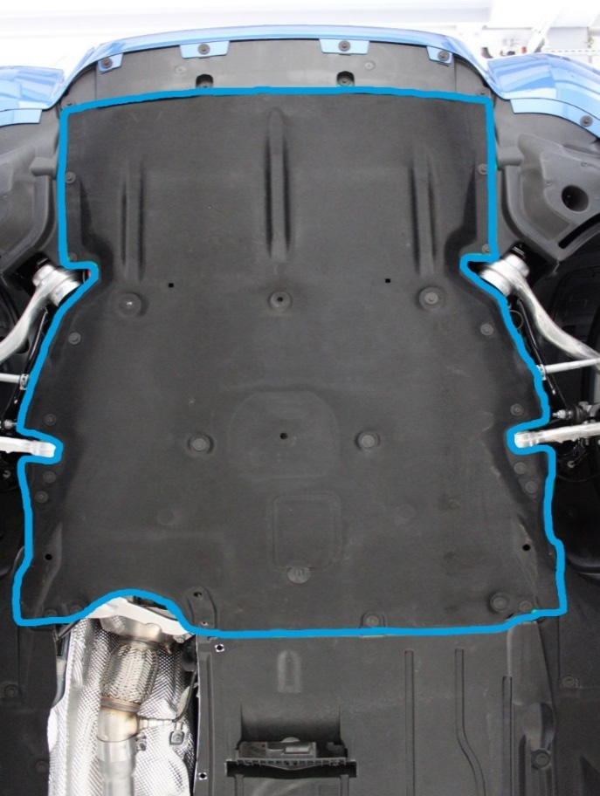
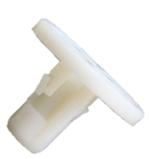
Aufgabenzuteilung am Beispiel der MRK in der Fahrzeug Unterbodenmontage: Produktanalyse
Einführung und Aufgabenstellung
1.2
1.1
1.3
1.4
Darstellung der einzelnen Komponenten
Unterbodenverkleidung Motor (UBV)
1.1 Unterboden-verkleidung
1.2 Sechskantschraube mit Blechschraubengewinde
1.3
C-Clip Mutter
1.4 Spreizmutter
Ansicht des Fahrzeugs von unten mit den Verkleidungsanbindungspunkten
Stufe 1
Hauptkomponenten
Erzeugnisstruktur der Komponenten
Ergebnis der Produktanalyse sind die zu berücksichtigenden Hauptkomponenten
mit ihren montagerelevanten Parametern
Bilder: ZeMA

Slide 10
Aufgabenzuteilung am Beispiel der MRK in der Fahrzeug Unterbodenmontage: Lösungsneutrale Aufgabenbeschreibung
Einführung und Aufgabenstellung
Montage der
UBV
Bereitzustellende
Services
Teile zuführen
UBV vorfügen
UBV verschrauben
Subservices
UBV entnehmen
UBV einschieben
Verschraubung durchführen
UBV
zuführen
UBV ausrichten
Schrauben zuführen
UBV fixieren

Slide 11
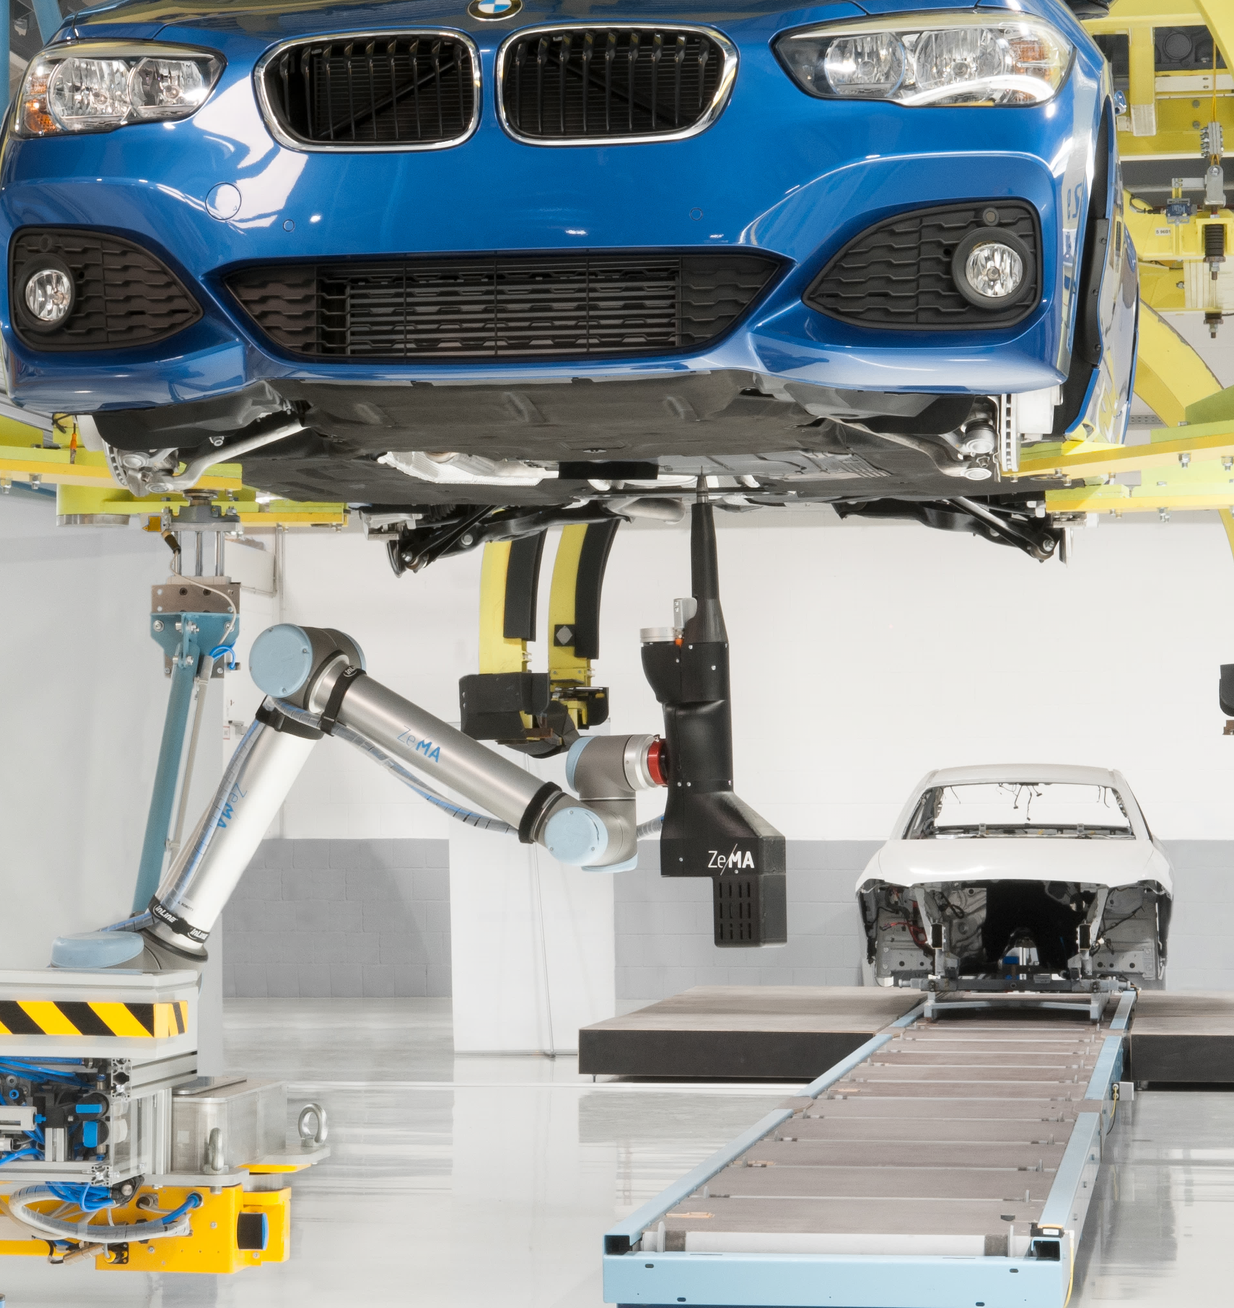


Aufgabenzuteilung am Beispiel der MRK in der Fahrzeug Unterbodenmontage: Aufgabenzuteilung
Einführung und Aufgabenstellung
Montage der
UBV
Manuelle
Operation
Automatisierte
Operation
Teile zuführen
UBV vorfügen
UBV verschrauben
UBV
entnehmen
UBV einschieben
Verschraubung durchführen
UBV
zuführen
UBV ausrichten
Vorfügeschrauben zuführen
UBV
fixieren
Bilder: ZeMA

Slide 12
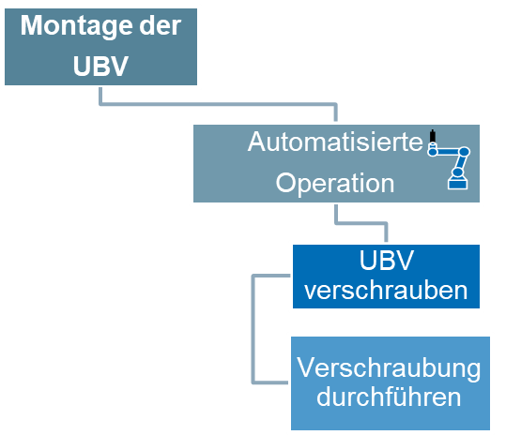
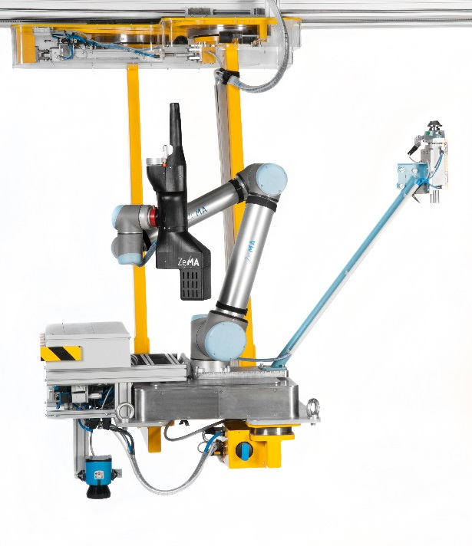

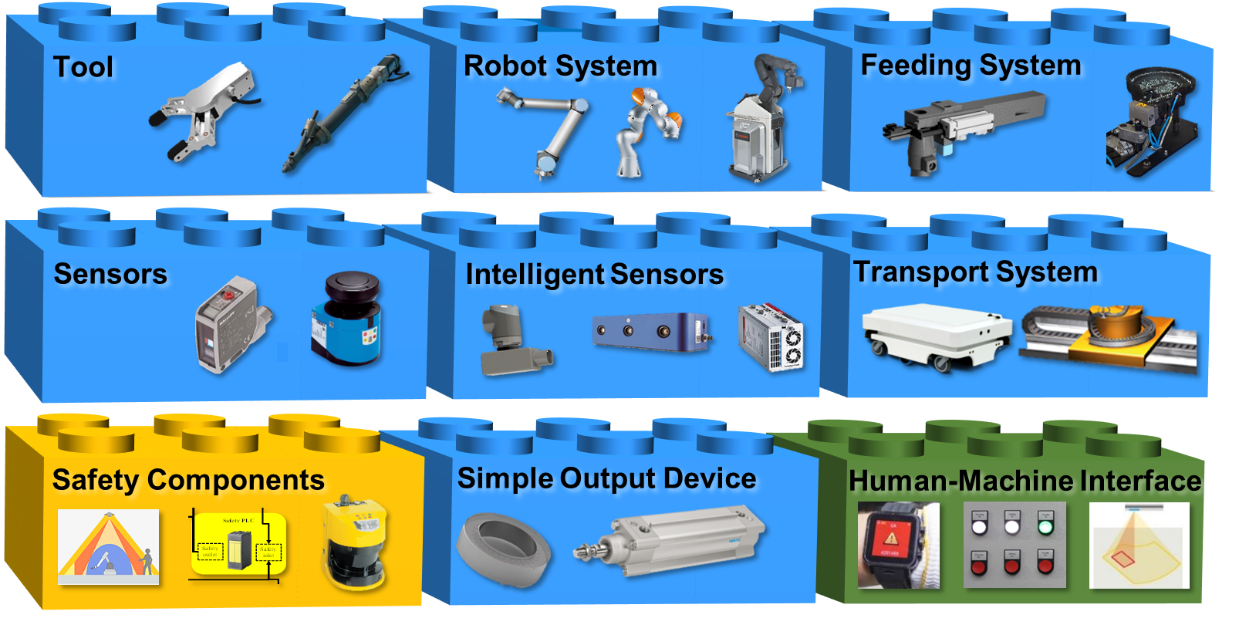
Aufgabenzuteilung am Beispiel der MRK in der Fahrzeug Unterbodenmontage: Konfiguration der Produktionsanlage
Einführung und Aufgabenstellung
Bilder: ZeMA

Slide 13
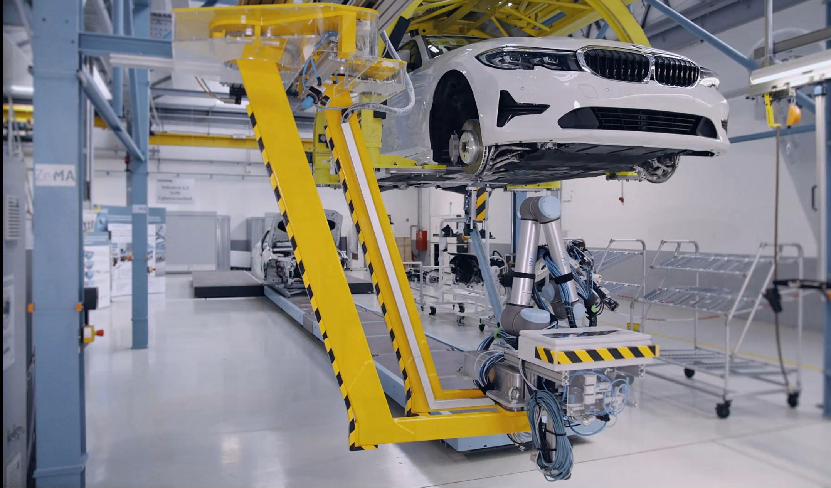
Aufgabenzuteilung am Beispiel der MRK in der Fahrzeug Unterbodenmontage: Gesamtprozess
Einführung und Aufgabenstellung
Bilder: ZeMA

Slide 14
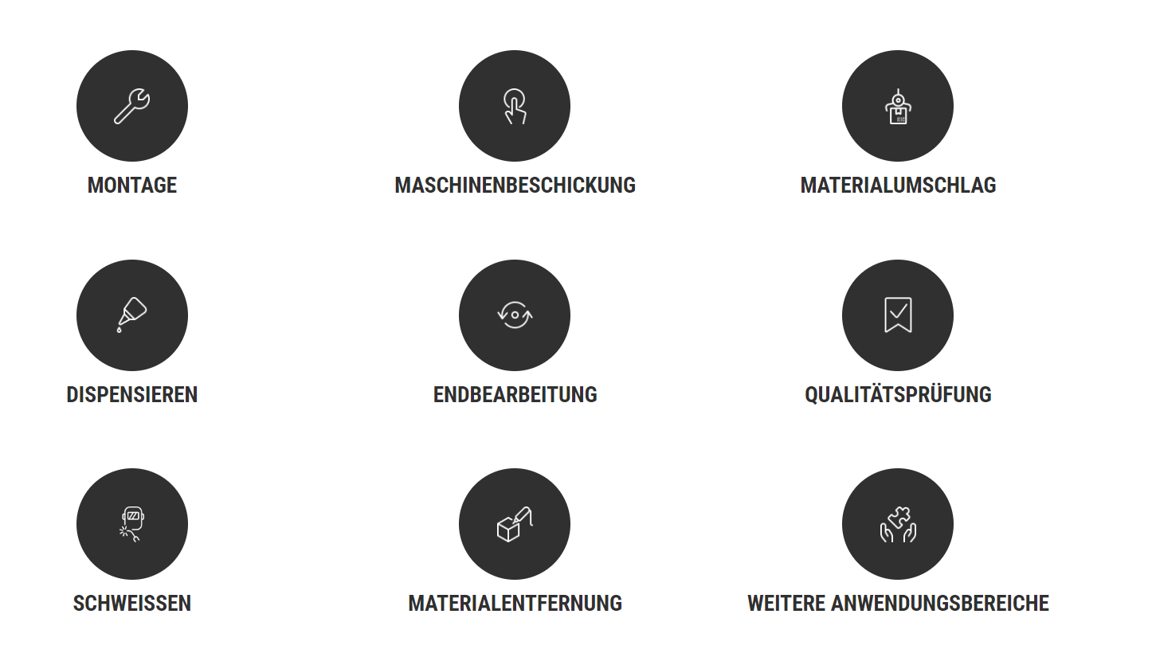
Weitere Beispiele des Industriellen Einsatzes von MRK
Einführung und Aufgabenstellung
Als guten Einblick des industriellen Einsatzes von MRK können Sie sich auf der folgenden Website zahlreiche Anwendungsbeispiele verschiedener Branchen anschauen:
Universal Robots Anwendungsbeispiele

Slide 15
Umsetzung einer Mensch-Roboter Kooperation
Einführung
Ablauf der Produktanalyse, Prozessplanung und Aufgabezuteilung an einem Beispiel
Aufgabenstellung

Slide 16
Aufgabenstellung: Planung und Umsetzung eines Montageprozesses in Mensch-Roboter Kooperation
Einführung und Aufgabenstellung
Ziel ist die Planung und Umsetzung einer Mensch Roboter Kooperation zur Montage des OST-Gadgets
Hierzu sind 5 einzelne Arbeitsaufträge durchzuführen:
Analyse des zu produzierenden Produktes
Planung des Produktionsprozesses
Aufteilung der Aufgaben auf Mensch und Roboter
Erstellung eines Ablaufplans für den Roboter
Programmierung des Roboters offline, dann Übertragung auf realen Roboter

Slide 17
Aufgabenstellung: Planung und Umsetzung eines Montageprozesses in Mensch-Roboter Kooperation
Einführung und Aufgabenstellung
Analyse des zu produzierenden Produktes
Analysieren Sie analog zur Vorgehensweise im zuvor vorgestellten Beispiel die einzelnen Komponenten des OST-Gadgets.
Beschreiben Sie die Hauptmerkmale der einzelnen Komponenten, welche Ihrer Meinung nach für den späteren Montageprozess wichtig und relevant sind.
Planung des Montageprozesses
Erstellen Sie basierend auf Ihrer Produktanalyse eine lösungsneutrale Aufgabenbeschreibung.
Welche einzelnen Aufgaben/Services müssen zur Montage des Produktes erledigt werden?
Aufteilung der Aufgaben auf Mensch und Roboter
Teilen Sie dann die Aufgaben nachvollziehbar und begründet zwischen Mensch und Roboter auf.
Nutzen Sie dazu die Prinzipien zur Aufgabenteilung, welche im Skript vorgestellt wurden.

Slide 18
Aufgabenstellung: Planung und Umsetzung eines Montageprozesses in Mensch-Roboter Kooperation
Einführung und Aufgabenstellung
Erstellung eines Ablaufplans für den Roboter
Recherchieren Sie, wie MRK-Prozesse in der Produktion umgesetzt werden und was beachtet werden muss
Erstellen Sie einen Ablaufplan für ihr späteres Roboterprogramm (Flowchart o.ä.)
Es sollte nachvollziehbar sein, welche einzelnen Schritte durch den Roboter durchgeführt werden müssen.
Beschrieben Sie hierzu auch die einzelnen Bewegungsarten (Siehe Skript) des Roboters.
Alle Einzelschritte, welche später im Roboterprogramm umgesetzt werden sollen müssen ersichtlich sein.
Programmierung des Roboters offline, dann Übertragung auf realen Roboter
Hierzu können Sie zunächst die Robotersoftware/Simulation auf Ihrem Rechner installieren (Anleitung hierzu bekommen Sie)
Setzen Sie Ihren Ablaufplan als Roboterprogramm in der Simulation um (Offline Programmierung)
Im Anschluss können Sie ihr Programm auf den Roboter übertragen und dort finaliseren

Slide 19
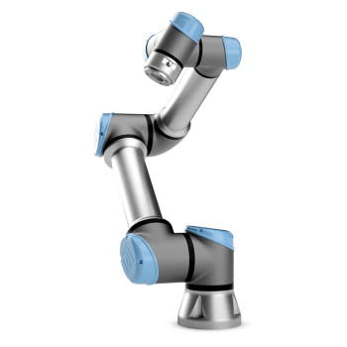
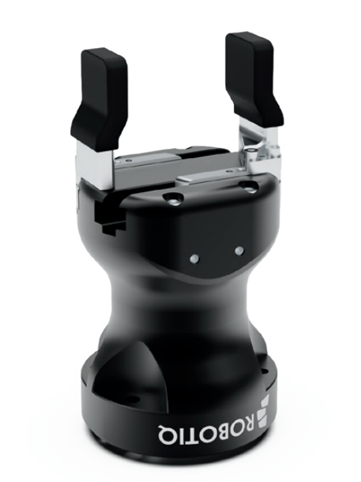
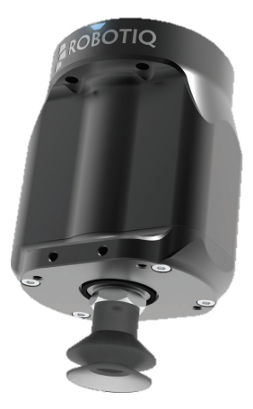
Vorhandene Betriebsmittel
Umsetzung einer Mensch-Roboter Kooperation
Universal Robot UR5e | Robotiq Hand-E Greifer | Robotiq Robotiq EPick
Reichweite 850mm Nutzlast 5 kg einfache intuitive Programmierung kollaborativer Roboter für MRK-Anwendungen Integrierter Kraft/Drehmoment Sensor (50N/10Nm) | Plug + Play mit Universal Robot 50 mm Hub Greifkraft 20-185 n Schliessgeschwindigkeit 20-150 mm/s Nutzlast 4.7 kg | Plug + Play mit Universal Robot Vakuumerzeuger integriert Erweiterbar auf 2 oder 4 Saugnäpfe

Slide 20
Aufgabenstellung: Planung und Umsetzung eines Montageprozesses in Mensch-Roboter Kooperation
Einführung und Aufgabenstellung
Ziel ist die Planung und Umsetzung einer Mensch Roboter Kooperation zur Montage des OST-Gadgets
Starten Sie mit einer Produktanalyse.
Basierend auf der Produktanalyse erstellen Sie eine lösungsneutrale Aufgabenbeschreibung.
Teilen Sie dann die Aufgaben nachvollziehbar und begründet zwischen Mensch und Roboter auf.
Erstellen Sie einen Prozessplan, aus dem die einzelnen Abläufe für Mensch und Roboter ersichtlich sind und einen Ablaufplan für ihr späteres Roboterprogramm (Flowchart).
Im Anschluss wählen Sie die benötigten Betriebsmittel aus
Programmieren Sie den Ablauf zunächst in der Simulationsumgebung
Übertragen Sie Ihr Programm auf den realen Roboter und implementieren Sie den Gesamtprozess
Als guten Einblick des industriellen Einsatzes von MRK können Sie sich auf der folgenden Website zahlreiche Anwendungsbeispiele verschiedener Branchen anschauen:
Universal Robots Anwendungsbeispiele

